Slide 1
ПРИРОДНИ И ВЈЕШТАЧКИ ГРАЂЕВИНСКИ МАТЕРИЈАЛИ
ТЕХНИЧКО ОБРАЗОВАЊЕ
За 7. РАЗРЕД основне школе
Наставни садржај се налазе у уџбенику на странама 28,29,30,31 и 32.

Slide 2
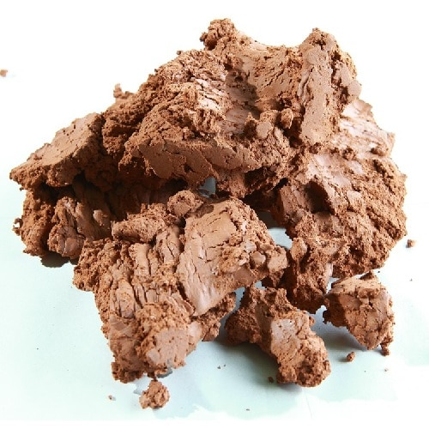
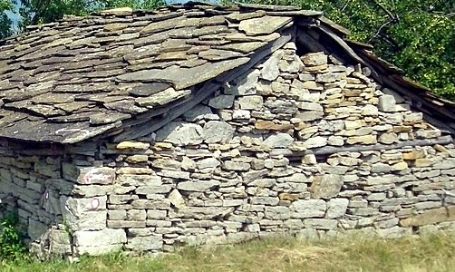
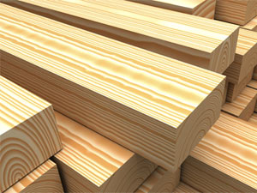
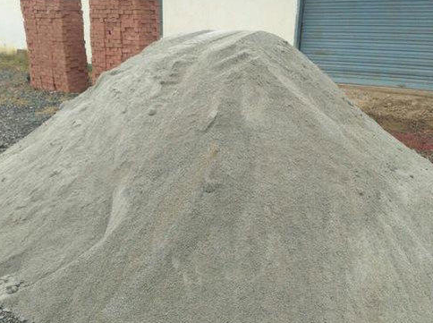
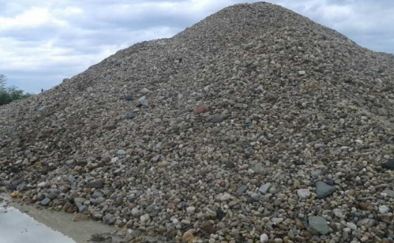
Природни грађевински материјали
Најстарији материјали су били природни, њих је човјек налазио у свом окружењу.
Природни грађевински материјали се могу уграђивати у објекте без прераде.
У природне грађевинске материјале убрајамо:
дрво
камен
глина
пијесак
шљунак

Slide 3
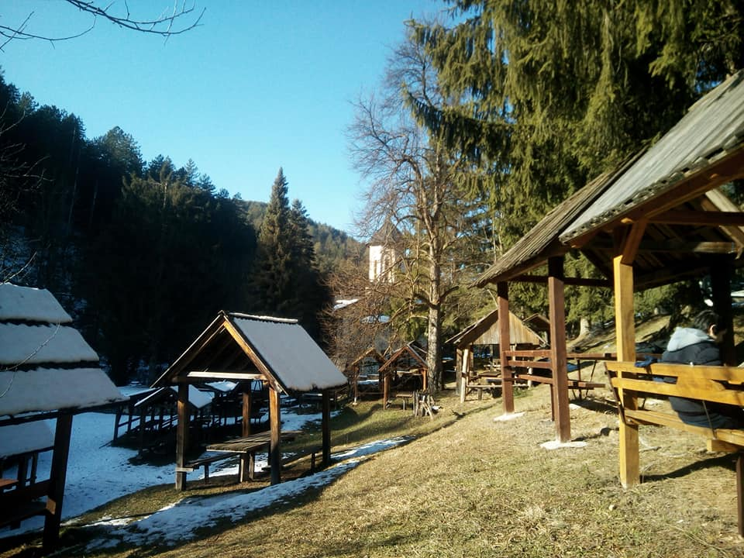
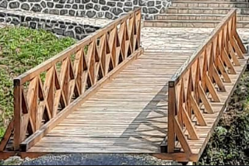
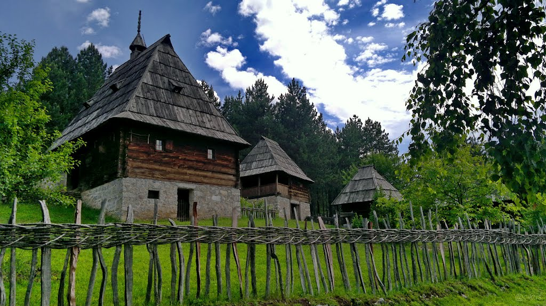
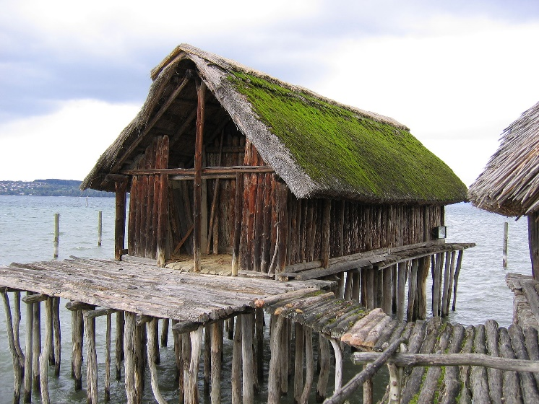
Дрво је најстарији природни грађевински материјал.
Његове позитивне особине су :
велика чврстоћа у поређењу са малом тежином,
ниска топлотна проводљивост,
добра отпорност на дејство мраза,
задовољавајућа отпорност према дејсту хемикалија,
лакоћа обраде

Slide 4
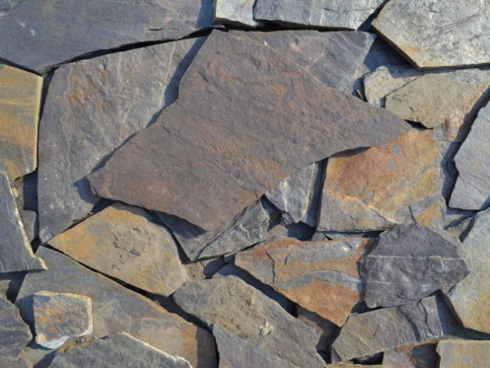
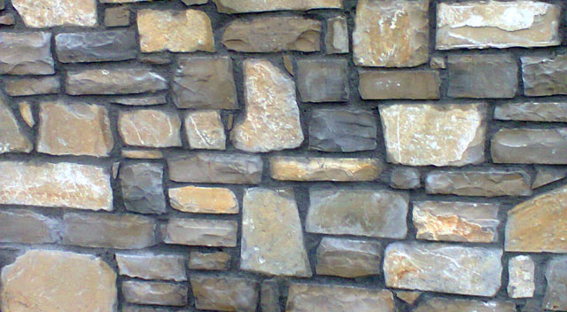
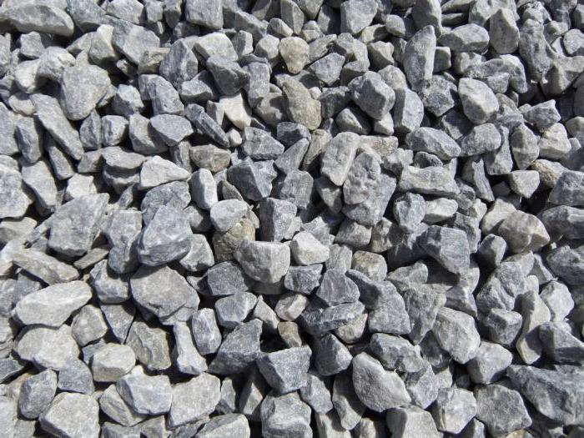
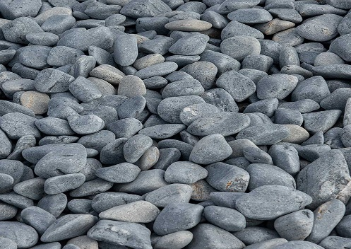
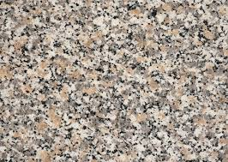
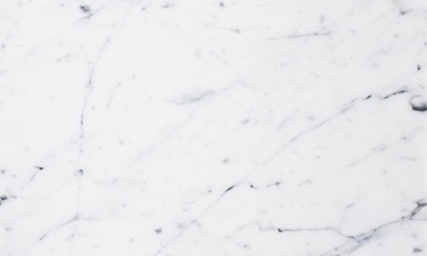
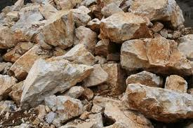
Камен се одликује великом чврстоћом и тврдоћом.
Према облику и обради грађевински камен се дијели на:
ломљен,
обрађен,
дробљен,
мљевен,
облутак,
шљунак и
пијесак
ломљен
обрађен
дробљен
Најпознатије врсте камена су :
гранит,
кречњак,
пјешчар и
мермер
облутак
шљунак
пијесак
гранит
мермер
кречњак

Slide 5
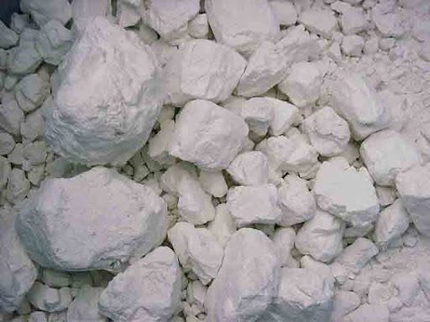
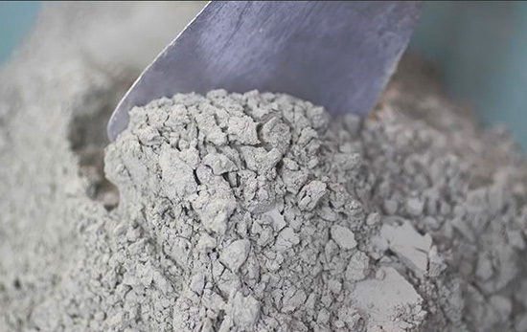
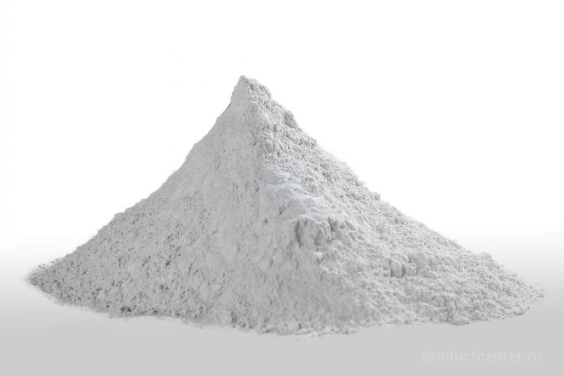
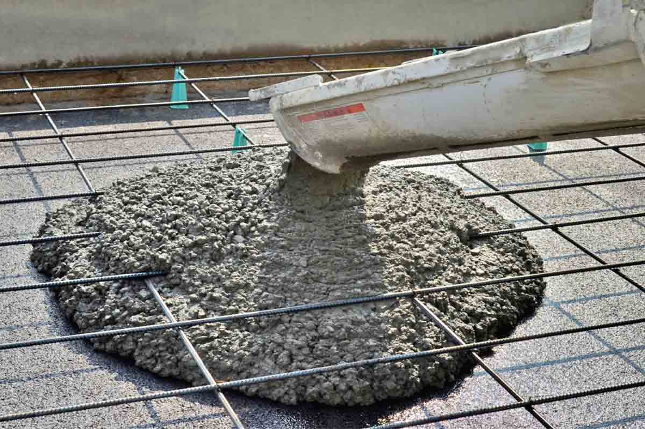
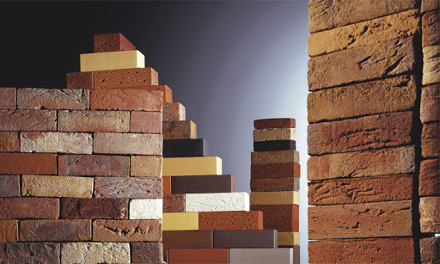
Вјештачки грађевински материјали
Вјештачки материјали се производе захваљујући посебним технолошким поступцима.
У вјештачке материјале убрајамо :
креч,
цемет,
гипс,
бетон,
опека...
креч
цемент
гипс
бетон
опека

Slide 6
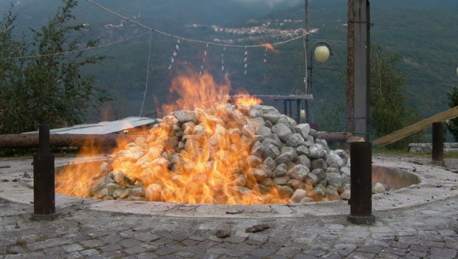
Креч је најстарији и најраспрострањенији везивни материјал.
Креч се добија почењем камена кречњака на температури од 1000 – 1200ºC и
тако добијени креч се назива живи креч.
Гашени креч се „гаси“ додавањем воде уз стално мијешање.
камен кречњак
печење камена кречњака
живи креч

Slide 7
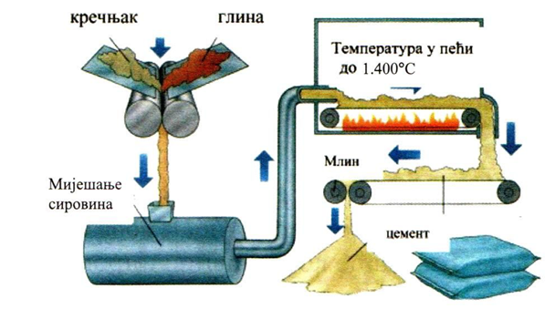
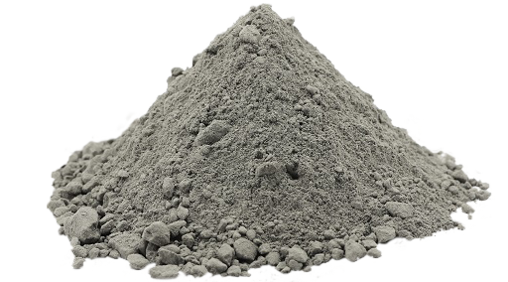
Цемент је материјал у облику праха.
Добија се из двије компоненте : глине и кречњака
Спој ових компоненти назива се лапорац.
Лапорац се пече у ротационим пећима на температури од 1.400 ºC
а печени производ се назива клинкер.
Клинкер се млиновима меље у фини сивозелени прах – цемент.
Цемет се користи најчешће за справљање бетона.
процес добијања цемента
цемент

Slide 8
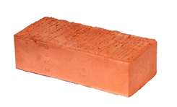
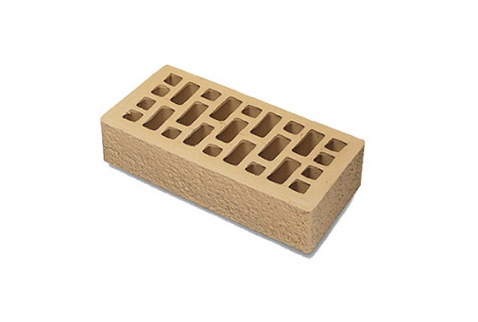
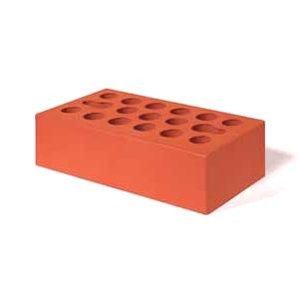
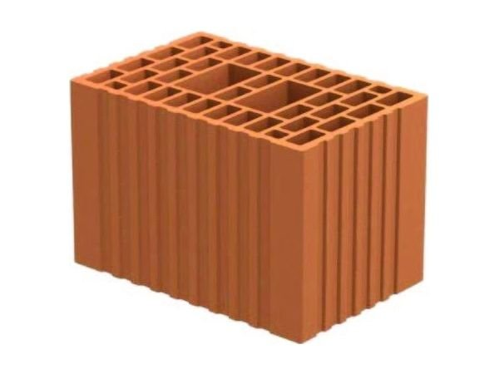
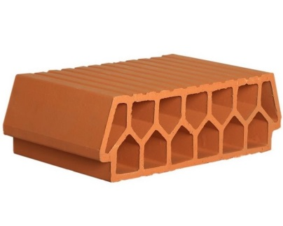
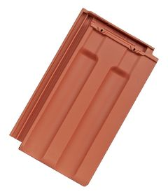
Гипс се добија печењем гипсаног камена- седре на температури од око 180ºC.
Након печења, меље се у фини прах и пакује у амбалажу.
Опека(цигла) - се производи печењем глиновите земље
Неки од производа добијених печењем глине су приказани на сликама.
опека
фасадна опека
шупља опека
шуљи блокови
монте
цријеп

Slide 9
ХВАЛА НА ПАЖЊИ

